Slide 1
Министерство науки и образования Российской Федерации
Хабаровский дорожно-строительный
Проектная работа
По русскому языку
Тема: Молодёжный сленг
Ученик: Якубов Маснави Холмуродович
учащийся 1 курса Группа ТЭМО-228
Преподаватель: Филатова Анна Юрьевна

Slide 2
Предмет исследования:
Молодёжный сленг.
Цель проекта:
Объяснить молодёжи как правильно использовать сленговые слова.
Задачи проекта:
Узнать что такое сленговые слова
2. Научить молодёжь применению сленговых слов.
Методы исследования:
Работа с литературой.
Изучение влияния молодёжного сленга на общество.

Slide 3
Содержание
Введение
Основная часть:
Что такое молодёжный сленг
Что такое сленг
Сленговые слова
Применение сленговых слов
Заключение
Список литературы

Slide 4
Введение
Молодежный сленг представляет собой интереснейший лингвистический парадокс, бытование которого ограничено не лишь определенными возрастными рамками, как это ясно из самой его номинации, но и социальными, временными, пространственными рамками. Он существует в среде городской учащейся молодежи и отдельных более либо менее замкнутых референтных группах. Русский молодежный сленг представляет собой интереснейший лингвистический парадокс, бытование которого ограничено не лишь определенными возрастными рамками, как это ясно из самой его номинации, но и социальными, временными, пространственными рамками. Он существует в среде городской учащейся молодежи и отдельных более либо менее замкнутых референтных группах.

Slide 5
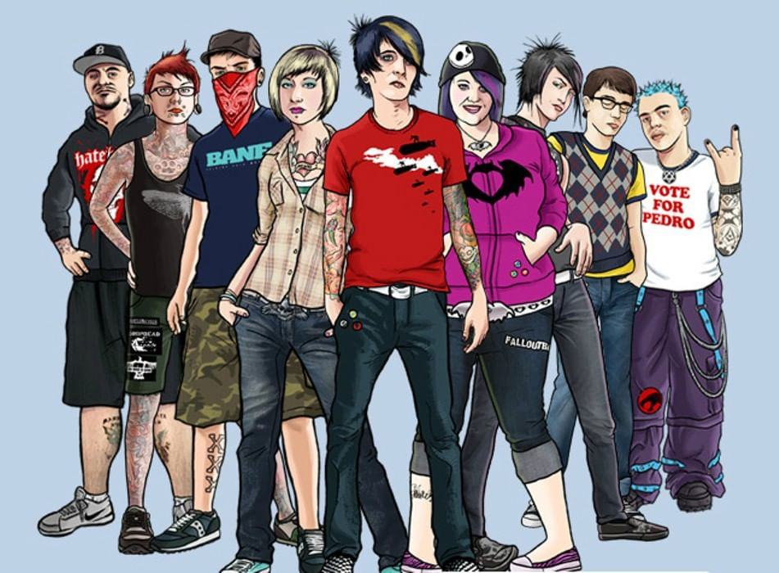
Молодежный сленг - это специфический язык, который используют подростки для общения между собой. Он быстро меняется, и новые слова звучат каждый год.

Slide 6
Сленг
Сленг - это набор слов или новых потребляемых слов, употребляемых в различных сочетаниях
Существует несколько видов сленга, таких как молодежный, профессиональный, региональный, социальный и т.д.

Slide 7
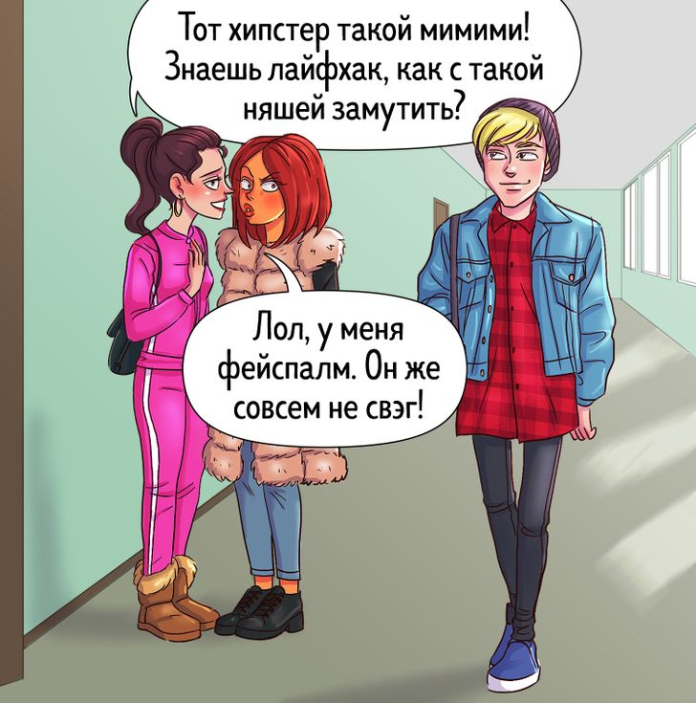
Сленговый слова
Подростки в повседневном общении используют самые разные сленговые слова. Некоторые из наиболее распространенных сленговых слов включают: зашквар , хейтить, шарить, хипстер, лол, го, офф..
Эти слова считаются нестандартной и неформальной речью, которую люди действительно используют в повседневной жизни.

Slide 8
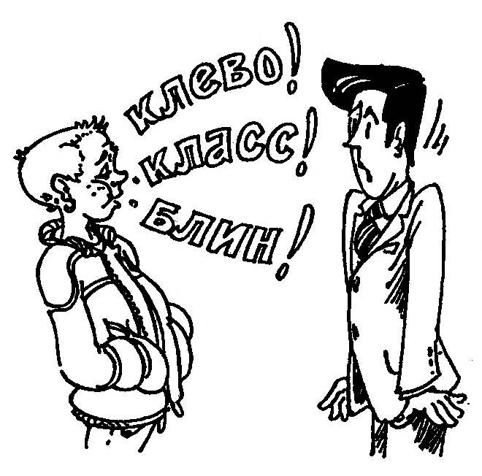
Применения сленговых слов
Сленговые слова часто используются для выражения эмоций, чтобы быть более непринужденными или звучать круто или резко.
Сленговые слова могут различаться в зависимости от региона и социальной группы, а некоторые сленговые слова могут быть заимствованы из других языков, например английского.

Slide 9
Некоторые слова могут быть обычными для понимания современных подростков, например, "флексить" - это показать свои достижения и богатство.
Однако не все слова молодежного сленга встречаются, например, "буллинг" - это форма преступления.
Важно отметить, что хотя сленговые слова могут быть забавными и полезными, их следует использовать с осторожностью и в соответствующих ситуациях.

Slide 10
В целом, молодежный сленг - это специфический язык, который использовал подростки для общения между собой. Он быстро меняется, и новые слова звучат каждый год.
Для родителей это может быть трудным языком, но понимание его может помочь им лучше понимать своих детей, для родителей, чтобы лучше понимать своих детей и находить общий язык с ними.

Slide 11
Таким образом, молодежный сленг может оказывать как положительное, так и отрицательное воздействие на общество.
Он может помочь молодежи выражать свои мысли и чувства, но также может проявлять к недопониманию и ухудшению речевой культуры.
Свобода слова, включая использование сленга, является важным аспектом прав человека и может отражать состояние общества в целом

Slide 12
Заключение
Важно понимать, что использование сленга должно быть осознанным и контекстуальным, чтобы избежать недопонимания и кринжовых ситуаций.
Кроме того, важно установить баланс между сленгом и общим общением, чтобы не ухудшать речевую культуру и не исключать понимания другими людьми.
В целом, молодёжный сленг может быть интересным и характерным явлением, но его использование должно быть осознанным и контекстуальным, чтобы не навредить обществу и не ухудшить речевую культуру.

Slide 13
Список литературы
https://media.mts.ru/technologies/197036-sleng-tinejdzherov/
https://www.sravni.ru/text/molodezhnyj-sleng/
https://tlum.ru/news/na-kakom-yazyke-govoryat-sovremennyye-deti-slovar-novogo-slenga/
https://ktonanovenkogo.ru/voprosy-i-otvety/sleng-chto-ehto-takoe-molodezhnyj.html

Slide 14
Спасибо за внимание!

